Slide 1
PID
Programma INFN per Docenti
Corso di aggiornamento residenziale per docenti delle scuole superiori
Silvia Miozzi
Riunione CC3M, Roma 6 febbraio 2019

Slide 2
PID
Tipologia: Corso residenziale (40 ore)
Durata: 5 giorni
Partecipanti: Docenti di materie scientifiche di scuole superiori di tutta Italia
Sedi: strutture INFN
Requisito : aver partecipato ad almeno un corso ITP Cern

Slide 3
PID
Corsi pilota LNL e LNS
Obiettivi:
Coinvolgere a rotazione le strutture INFN (laboratori e sezioni)
Sfruttare le caratteristiche della struttura relativamente alle linee di ricerca
Valorizzare le attività di education già presenti nella struttura
Arrivare capillarmente su tutto il territorio italiano
Coinvolgere il maggior numero possibile di docenti provenienti da tutta Italia
Proporre centralmente un format ritagliato sulle opportunità specifiche dell'INFN
Creare un gruppo di insegnanti che abbia forte legame con le strutture INFN e consapevolezza delle varie opportunità
Rete tra insegnanti
Partecipazione ad attività delle nostre strutture
Proposte di collaborazione alle nostre strutture
Benchè numericamente limitato possibilità di raggiungere realtà che non tocchiamo/con le quali non abbiamo contatti

Slide 4
PID format
Lezioni frontali:
introduzione alla fisica delle (astro) particelle
introduzione alla fisica degli acceleratori
introduzione agli esperimenti di fisica delle particelle
argomenti specifici legati alla linea di ricerca della struttura
Esperienze hands-on:
raccolta/analisi dati
realizzazione di esperimenti didattici
Aree sperimentali:
visite
possibile partecipazione alla raccolta dati
Lavori di gruppo con realizzazione di schede didattiche (su proposta degli insegnati)
Seminari tematici (radiofarmaci, fisica multimessaggera)
Tavole rotonde

Slide 5
PID Pilota
Per partire abbiamo invitato docenti che avessero già partecipato a corsi ITP CERN:
200 inviti, 150 richieste
32 per LNL e 30 per LNS
selezionati sulla base di un apposito form
selezione tramite comitato
Corsi:
Docenti sono ricercatori che lavorano presso le strutture INFN, lezioni e laboratori basati su esperienza pregressa
Organizzazione:
1 coordinatore locale
1 organizzatore nazionale presente durante tutta la settimana
1 persona di segreteria locale

Slide 6
PID a LNL
Uno degli obiettivi del corso è di tenere conto della missione specifica della struttura INFN ospitante in modo di giovare al massimo dell’esperienza e della formazione del personale coinvolto.
Per LNL la scelta è ricaduta su
La fisica nucleare e degli acceleratori
Per LNS la scelta è ricaduta su
Astrofisica nucleare e fisica astroparticellare
In entrambi i casi evidenziando gli aspetti interdisciplinari della ricerca le loro applicazioni

Slide 7
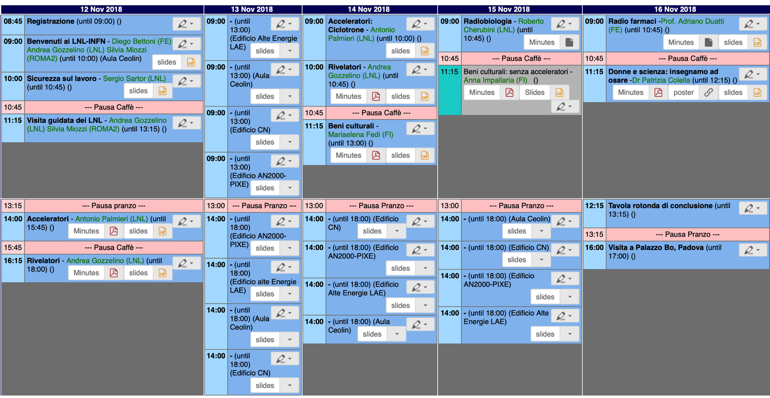
Agenda PID_LNL
Lab 1:Caratterizzazione di modulo Drift Tube Linac
Lab 2: Radioattività ambientale (spettrometro gamma portatile)
Lab 3: Radiobiologia (Van De Graaff)
Lab 4: Fisica dei Beni culturali (AN2000)

Slide 8
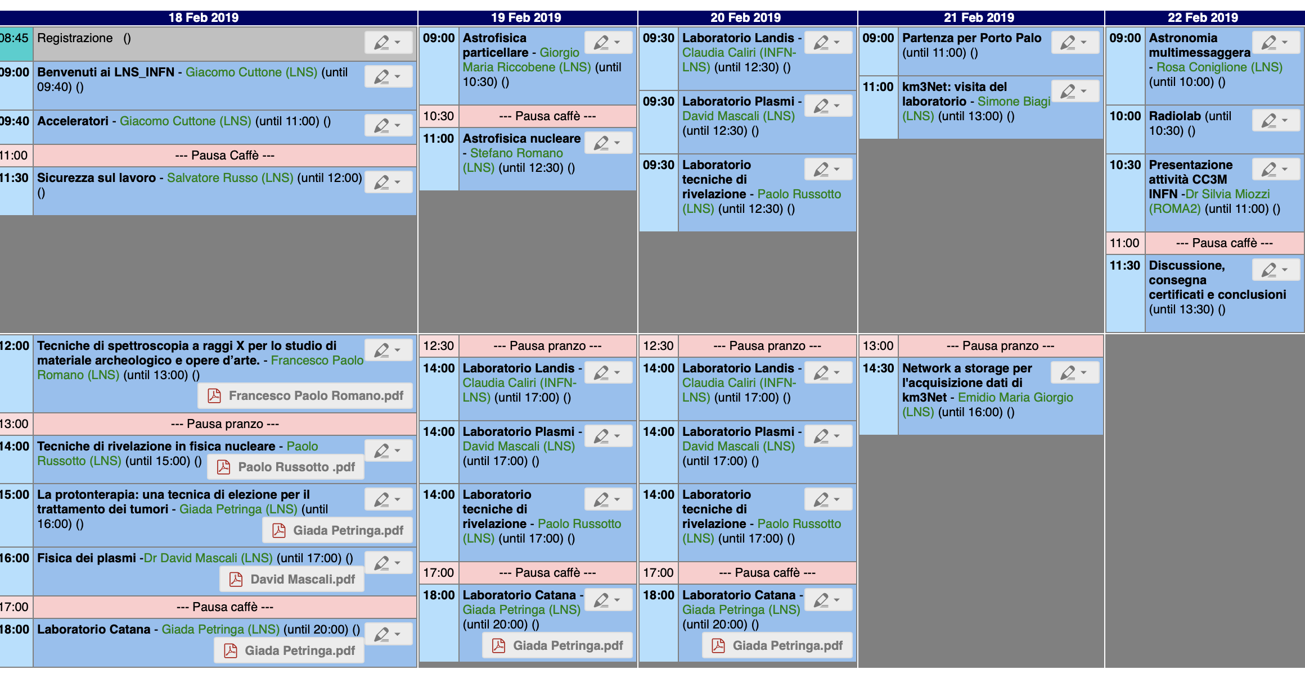
Agenda PID_LNS
Lab Landis: Spettroscopia raggi x materiale archeologico
Lab Plasmi: Fisica del plasma
Lab Tecniche rivelazione nucleare
Lab Catana: Dosimetria clinica con fasci di protoni

Slide 9
Abbiamo centrato gli obiettivi?
Formazione di qualità:
Somministrato questionario a fine corso
Domande chiuse con valutazione 0-5
Commenti aperti
Creare comunità e rafforzare legami con INFN
Questionario a fine corso
Questionario follow-up dopo un mese
Cambiamento didattica
Faremo un questionario a fine anno scolastico

Slide 10
Obiettivo 1: fornire un corso di qualità

Slide 11
Obiettivo 1: fornire un corso di qualità

Slide 12
Obiettivo 1: fornire un corso di qualità

Slide 13
Obiettivo 2: creare comunità

Slide 14
Obiettivo 2: creare comunità
Approssimando per difetto la stima, ogni docente coinvolge ogni anno circa 25 studenti.
Con 3 corsi PID si arriva a circa 2500 studenti all’anno

Slide 15
Follow up
Fine corso:
Prenotazioni visite a nostri labs/contatti con sezioni
LNL, LNF, LABEC
contatti per attività di stage studenti
Organizzazione di serie di seminari
Attività didattiche orientate a "raccontare" LNL
Interazione tra docenti
Uno dei partecipanti ha suggerito di replicare PID come evento pre-ESOF
Sottomesso proposta in collaborazione con ELETTRA, approvata
Pagina FB PID
Sito WEB (work in progress)

Slide 16
PID futuro
LNGS ha aderito per corso in autunno
Fare calendario PID entro aprile
Ottobre 2019 LNGS
Febbraio 2020 LNL (ok anche per problemi di fascio)
Marzo? 2020 LNS
Aprire le candidature di tutti i corsi da maggio a fine giugno 2019
Risultati delle selezioni entro luglio 2019

